Slide 1
ENZIMI

Slide 2
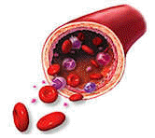
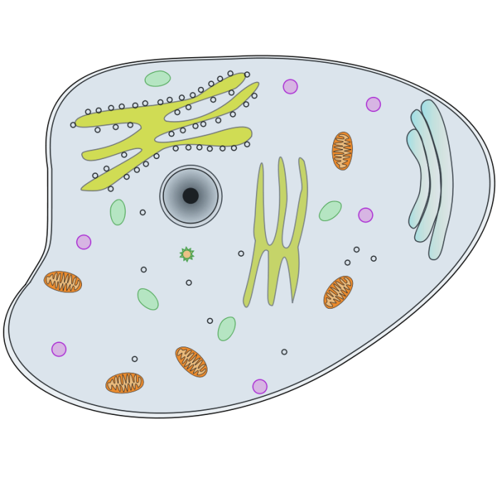
Mogu se koristiti u kliničkoj praksi kao pokazatelji pojedinih patoloških stanja
Tkivno specifični enzimi
Patološki proces →
Povećana propustljivost membrane (ili nekroza) →
Cirkulacija
Enzim

Slide 3
Da li u cirkulaciji obavljaju svoju funkciju?
pH
DA
NE
substrat
kofaktor

Slide 4
Šta se meri?
Količina enzima je JAKO mala!!!
Meri se AKTIVNOST enzima
Količina enzima koja jedan μmol supstrata prevede u jedan μmol proizvoda za 1 minut (IU)

Slide 5
Kako se meri?
METODE:
Statičke
Kinetičke

Slide 6
ALKALNA FOSFATAZA
pH_{opt} = 8,4-10
Tkivno specifična za jetru i kosti
Aktivnost u krvi normalno povišena kod mlađih kategorija životinja
Patološka stanja jetre
Patološka stanja kostiju
Opstrukcija žučnih puteva
Rahitis
Ciroza
Osteosarkom
Kancer
Hepatitis
Lekovi

Slide 7
ALKALNA FOSFATAZA
Proba
Kontrola
Standard
Količina fenola ili fosfora
koja bi se oslobodila iz
supstrata da reakcija nije
bila zaustavljena nakon 15 minuta već da se odvijala do kraja.
1. Pufer
1. Pufer
2. Substrat*
2. Substrat*
3. Serum
3. Folin-Čukalto
reagens
4. Folin-Čukalto
reagens
4. Serum
Ap-Ak
Uap=
x 30
As
* Dinatrijum fenil fosfat

